Slide 1
Gene Cloning
1
Notes:
1

Slide 2
Gene Cloning의 개념
Gene Cloning이란
Clone이란 identical하다는 의미이다
  Cell clone은 identical한 cell의 집합
  Bacterial clone은 같은 형질의 세균들 집합
  Human clone은 복제인간
  Gene clone은 동일한 유전자의 집합
  => Gene cloning은 동일한 유전자의 집합을 만드는 과정을 의미한다
2
Notes:
2

Slide 3
Gene Cloning의 개념
Gene Clone
Human Clone
Cell Clone
3
Notes:
3

Slide 4
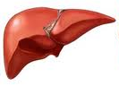
Gene Cloning의 개념
Gene Cloning의 과정
  1. 원하는 유전자를 설정하고 그 유전자를 증폭한다.
  2. 얻은 유전자를 vector에 삽입한다
  3. 유전자가 삽입된 vector(recombinant DNA)를 bacteria 세포 내로 주입한다
  4. Bacteria 중에서 올바르게 만들어진 clone을 확인하고 선택한다
Human
carcinoma
HepG2
Foxa2
Foxa2
p53 gene clone from human cervix cancer cell
Notes:
4

Slide 5
실험 디자인
1단계 : 원하는 유전자를 설정하고 그 유전자를 얻어낸다
Human
carcinoma
HepG2
  종(species)과 조직(tissue)
    Human liver carcinoma
  유전자의 증폭 부분 결정
    Coding Sequence (CDS)
  유전자 획득의 방법
    polymerase chain reaction
Foxa2
Foxa2
5

Slide 6
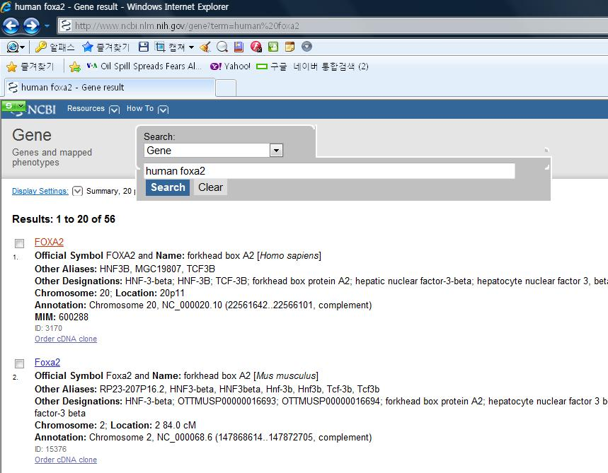
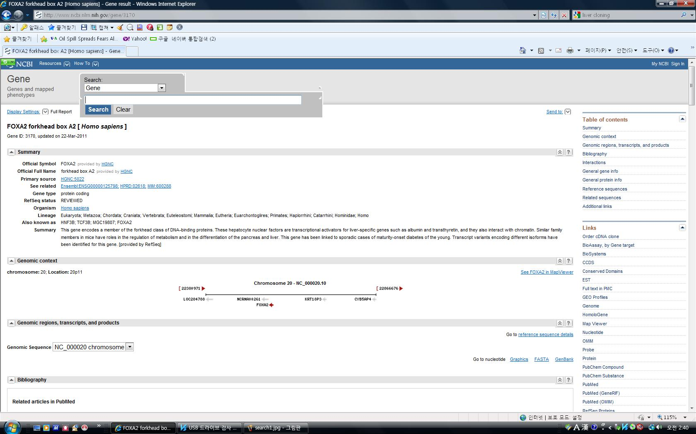
1) Interested gene search (NCBI)
: 원하는 유전자를 설정
6

Slide 7
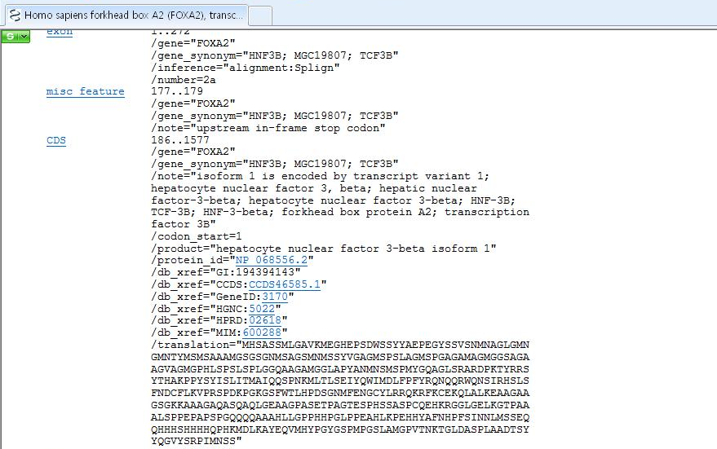
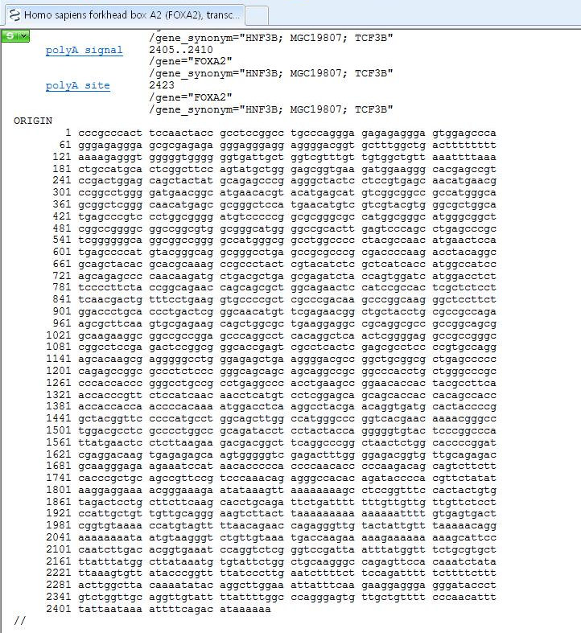
Start
codon
Stop
codon

Slide 8
2) 원하는 sequence에 대한 primer 제작
< CDS sequence >
5‘-ATGCACTCGGCTTCCAGTATGCTGGGAGCGGTGAAGAGGAAGGGCA CGAGCCGTCCGACTGGAGCAGCTACTATGCAGAGCCCGAGGGCTACTCC //중략//CCACCACCACCACCAACCCCACAAAATGGACCTCAAGGCC TACGAACAGGTGATGCACTACCCCGGCTACGGTTCCCCCATGCCTGGCAGCTTGGCCATGGGCCCGGTCACGAACAAAACGGGCCTGGACGCCTCGCCCCTGGCCGCAGATACCTCCTACTACCAGGGGGTGTACTCCCGGCCC ATTATGAACTCCTCTTAA-3’
TAATACTTGAGGAGAATT : 상보적 염기서열
FOR : 5’-ATGCACTCGGCTTCCAGT-3’ -> sense seq 그대로
REV : 5’-TTAAGAGGAGTTCATAAT-3’ -> sense seq 상보적 서열을 반대로,

Slide 9
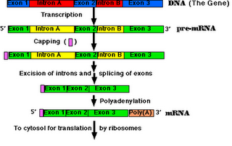
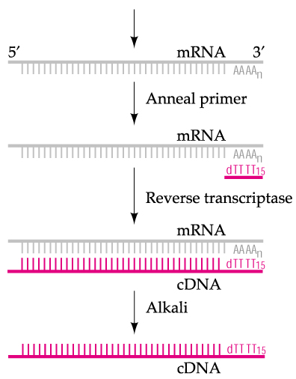
3) RNA isolation and Reverse Transcription
HepG2 cell
(human liver carcinoma)
Total RNA isolation.
(tRNA, mRNA, rRNA ..)
Reverse Transcription

Slide 10
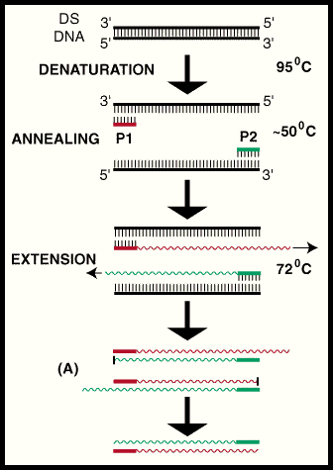
3) PCR : 원하는 유전자 증폭시킴
    1) DNA의 변성(denaturation) : 90°C∼96°C double strand DNA를 single strand DNA로 분리
    2) Primer의 결합(annealing) : 50°C∼65°C G+C 비율에 따라 결합온도에 변화를 줌
    3) DNA의 합성(polymerization) : 70°C∼74°C
    Taq DNA polymerase : 보통 1분에 2,000∼4,000 nucleotides 합성하므로 대략 원하는 PCR 산물의 크기 1 kb마다 1분 정도의 시간을 배당

Slide 11
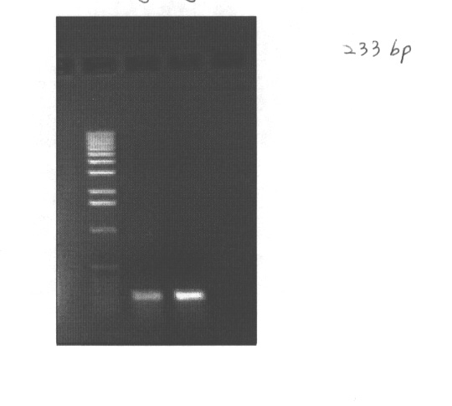
PCR product
11

Slide 12
Gene Cloning
2단계 : 얻은 유전자를 vector에 삽입한다
Human
carcinoma
HepG2
Foxa2
Foxa2
  DNA insert (PCR product)
  와 vector의 ligation
  E.coli transformation
12

Slide 13
Vector에 대하여
Vector의 기능
세포 내에서 자가복제(self-replication)을 한다
세포 내에서 DNA가 영속적으로 존재할 수 있게 해 준다
항생제를 이용한 선택(selection)이 가능하다
Multiple cloning site(MCS) 제한효소부분을 이용할 수 있다
Vector 부위를 이용한 DNA sequencing, 단백질 발현 등을 할 수 있게 해 준다
13

Slide 14
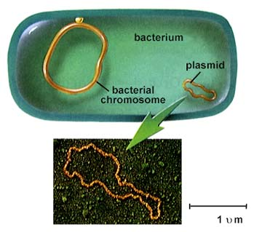
Vector에 대하여
Vector의 종류
  Plasmid
    self-replicatable
    extrachromosomal
    double stranded
    small
    circular
    DNA
  Bacteriophage
  Cosmid
14

Slide 15
Plasmid vector
1. replication origin
3. multiple
cloning
site(MCS)
2. antibiotics
resistance gene
15

Slide 16
  Taq DNA polymerase의 성질
  - Taq DNA polymerase는 합성이 끝난 후 3' 끝에
  A를 하나 더 붙인다
  T vector –Insert Ligation
16

Slide 17
2단계 : 유전자가 삽입된 vector (recombinant DNA)를 bacteria 세포 내로 주입한다
Gene Cloning
Human
carcinoma
HepG2
Foxa2
Foxa2
  Transformation
    competent cell
    antibiotics selection
    color selection
17

Slide 18
?
?
Transformation
Transfection
18

Slide 19
Transformation
Competent cell
정상적인 bacteria에 화학적 처리를 하여 DNA가 잘 들어갈 수 있게 만든 cell
calcium chloride
manganase chloride
hexamminecobalt chloride
dimethyl sulfoxide (DMSO)
19

Slide 20
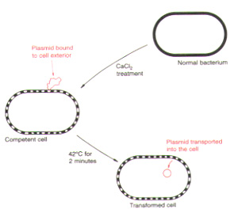
Plasmid bound
to cell exterior
CaCl2
treatment
Normal bacterium
Competent cell
Plasmid transported
into the cell
Heat shock
42°C for 1 minutes
30 sec
Transformed cell
20

Slide 21
Transformation
21

Slide 22
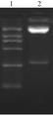
Gene Cloning
4단계 : Bacteria 중에서 올바르게 만들어진 clone을 확인하고 선택한다
Ampicillin 처리시
colony 형성 가능
->colony picking
->Plasmid prep
-> Enzyme Cutting
colony 형성 가능
vectorrc
colony 형성 불가
insertrc
22

Slide 23
Subcloning
subcloning은 1st cloning을 한 다음 1st cloning된 insert를 가지고 2nd cloning을 하는 것을 말한다.
목적은 여러가지가 있을 수 있지만 예전에 PCR 방법이 보편화 되지 않은 때 cloning을 할 경우 (ex. short-gun method) 1차 cloning에서 목적 유전자 외에 다른 부분도 같이 들어가는 경우가 많았는데 이럴 경우 제한효소를 사용하여 size를 줄인 후 subcloning을 한다.
또 다른 목적은 1차 cloning을 한 후 단백질 발현을 위해 발현 vector로 target gene을 옮기는 것도 일종의 subcloning으로 볼 수 있다.
따라서 넓은 의미로 동일 gene을 어떤 목적으로 다른 vector로 옮기는 것을 subcloning이라 볼 수 있다.

Slide 24
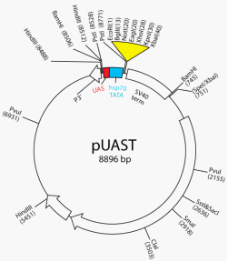
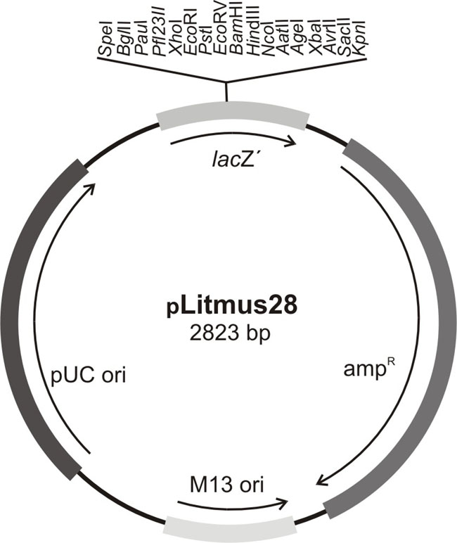
Subcloning

Slide 25

Subcloning
EcoRI
EcoRI
KpnI
KpnI
pUAST

Slide 26
Method
1. subcloning할 plasmid DNA를 준비한다
2. plasmid DNA에 Enzyme을 처리한다
3. 37℃ 에서 10 ~ 20분 배양한다.
4. 1% Agarose gel에 6x DNA Loading Dye를 섞어 전기영동을 한다.
( Size 확인을 위해서 DNA Ladder를 같이 Loading 한다 )
5. EtBr Staining 5 ~ 10분
6. 원하는 Size를 관찰한다. (UV lamp)
7. Gel 을 잘라서 -20℃에 보관한다.
pUAST vector | 5ul
EcoRI / KpnI | 0.5ul / 0.5ul
10X Reaction Buffer | 2ul
TDW (up to 20ul) | 12ul
Reaction Sample | 20ul
6X Loading Dye | 4ul

